Slide 1
本资料分享自高中数学同步资源大全QQ群483122854 专注收集同步资源期待你的加入与分享
联系QQ309000116加入百度网盘群2500G一线老师必备资料一键转存，自动更新，一劳永逸
第6章 6.3.2 空间线面关系的判定
第1课时 空间向量与平行关系

Slide 2
学习目标
1.能用向量语言表述直线与直线、直线与平面、平面与平面的平
行关系.
2.能用向量方法判断或证明直线、平面间的平行关系.

Slide 3
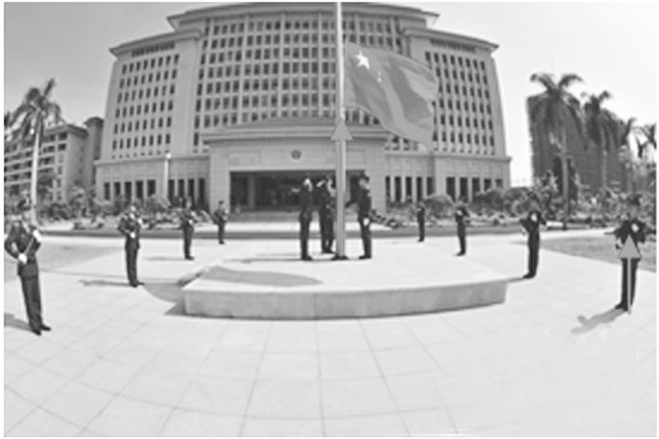
导语
观察图片，旗杆底部的平台和地面平行，旗杆所在的直线和护旗战士所在的直线平行.旗杆所在直线的方向向量和护旗战士所在直线的方向向量有什么关系？

Slide 4
内容索引
一、直线和直线平行
二、直线与平面的平行
三、平面和平面平行
随堂演练
课时对点练

Slide 5
一、直线和直线平行

Slide 6
问题1 由直线与直线的平行关系，可以得到直线的方向向量具有什么关系？
提示 平行.

Slide 7
知识梳理
设直线l，m的方向向量分别为e₁＝(a₁，b₁，c₁)，e₂＝(a₂，b₂，c₂)，则l∥m⇔e₁∥e₂⇔e₁＝λe₂⇔a₁＝λa₂，b₁＝λb₂，c₁＝λc₂(λ∈R).
注意点：
(1)此处不考虑线线重合的情况.
(2)证明线线平行的两种思路：
①用基向量表示出要证明的两条直线的方向向量，通过向量的线性运算，利用向量共线的充要条件证明.
②建立空间直角坐标系，通过坐标运算，利用向量平行的坐标表示.

Slide 8
例1 在长方体ABCD－A₁B₁C₁D₁中，AB＝4，AD＝3，AA₁＝2，P，Q，R，S分别是AA₁，D₁C₁，AB，CC₁的中点.
求证：PQ∥RS.

Slide 9
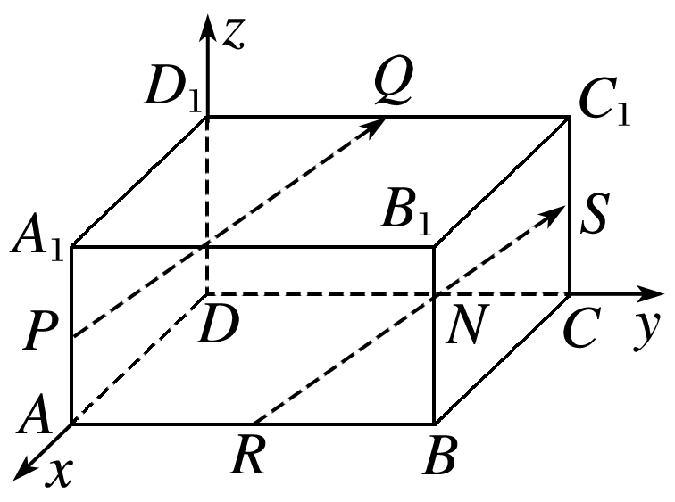
证明 方法一 以D为原点，DA，DC，DD₁所在直线分别为x轴、y轴、z轴，建立如图所示的空间直角坐标系.
则P(3,0,1)，Q(0,2,2)，R(3,2,0)，S(0,4,1)，
又RS，PQ不共线，所以PQ∥RS.

Slide 10
又RS，PQ不共线，所以RS∥PQ.

Slide 11
反思感悟 证明两直线平行的方法
方法一：平行直线的传递性.
方法二：基向量法，分别取两条直线的方向向量m，n，证明m∥n，即m＝λn.
方法三：坐标法，建立空间直角坐标系，把直线的方向向量用坐标表示，如m₁＝(x₁，y₁，z₁)，m₂＝(x₂，y₂，z₂)，即证明m₁＝λm₂，即x₁＝λx₂且y₁＝λy₂且z₁＝λz₂.

Slide 12
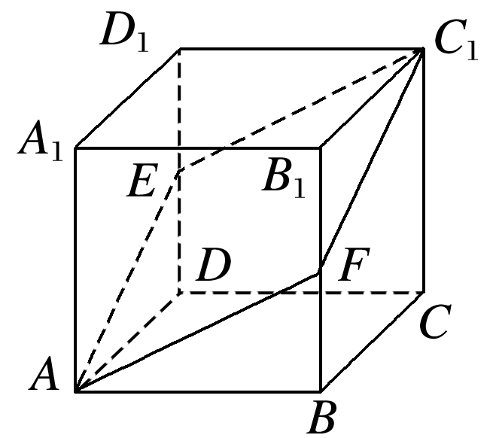
跟踪训练1 如图所示，在正方体ABCD－A₁B₁C₁D₁中，E，F分别为DD₁和BB₁的中点.求证：四边形AEC₁F是平行四边形.

Slide 13
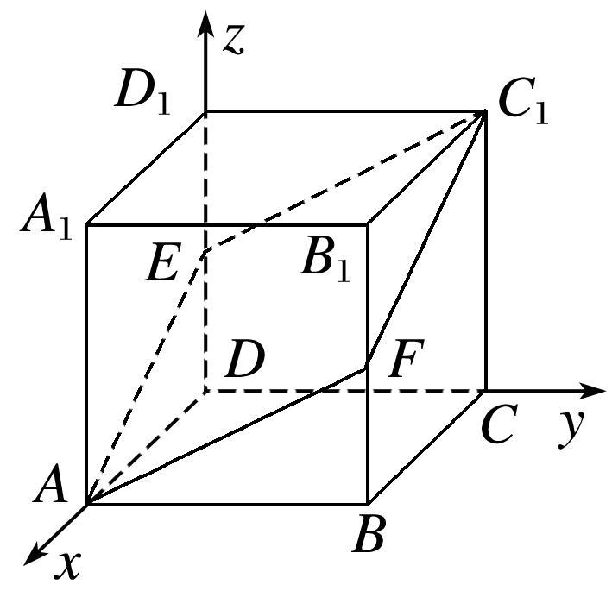

Slide 14
又∵F∉AE，F∉EC₁，
∴AE∥FC₁，EC₁∥AF，
∴四边形AEC₁F是平行四边形.

Slide 15
二、直线与平面的平行

Slide 16
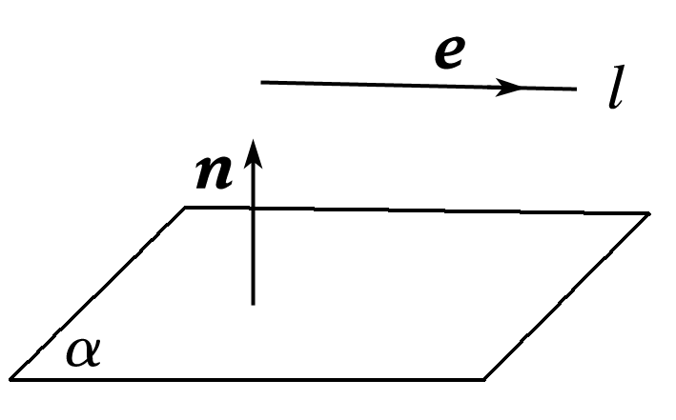
问题2 观察下图，直线l与平面α平行，e是直线 l 的方向向量，n是平面α的法向量，e与n有什么关系？
提示 垂直.

Slide 17
知识梳理
设直线l的方向向量为e＝(a₁，b₁，c₁)，平面α的法向量为n＝(a₂，b₂，c₂)，则l∥α⇔e⊥n⇔e·n＝0⇔a₁a₂＋b₁b₂＋c₁c₂＝0.
注意点：
(1)证明线面平行的关键看直线的方向向量与平面的法向量垂直.
(2)特别强调直线在平面外.

Slide 18
例2 在四棱锥P－ABCD中，四边形ABCD是正方形，侧棱PD垂直于底面ABCD，PD＝DC，E是PC的中点.证明：PA∥平面EDB.

Slide 19
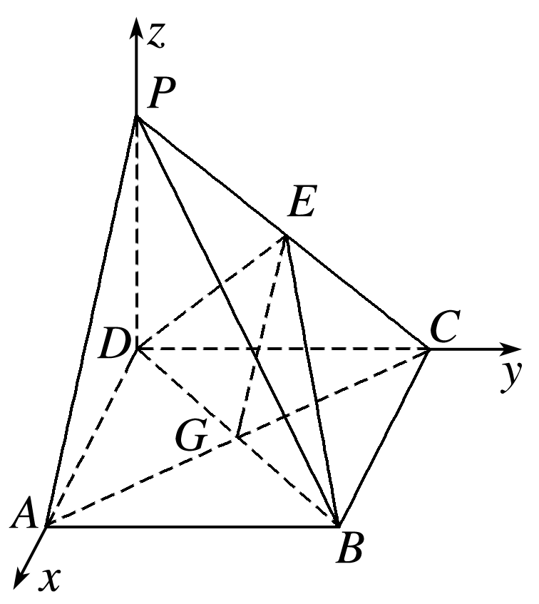
证明 如图所示，建立空间直角坐标系，D是坐标原点，
设PD＝DC＝a.
连接AC，交BD于点G，连接EG，
依题意得D(0,0,0)，A(a,0,0)，
B(a，a,0).
方法一 设平面EDB的法向量为n＝(x，y，z)，

Slide 20
所以n＝(1，－1,1)，

Slide 21
又PA⊄平面EDB，所以PA∥平面EDB.
方法二 因为四边形ABCD是正方形，
所以G是此正方形的中心，

Slide 22
而EG⊂平面EDB，且PA⊄平面EDB，
所以PA∥平面EDB.

Slide 23
所以PA∥平面EDB.

Slide 24
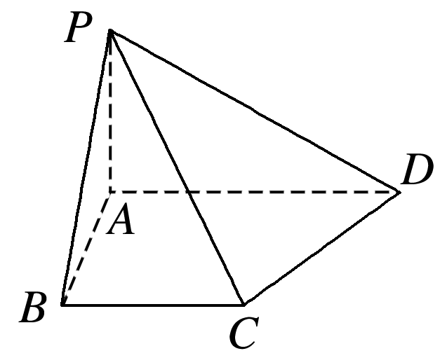
延伸探究 如图，在四棱锥P－ABCD中，PA⊥底面ABCD，底面ABCD为直角梯形，∠ABC＝∠BAD＝90°，PA＝AB＝BC＝ AD＝1.问：在棱PD上是否存在一点E，使得CE∥平面PAB？若存在，求出E点的位置，若不存在，请说明理由.

Slide 25
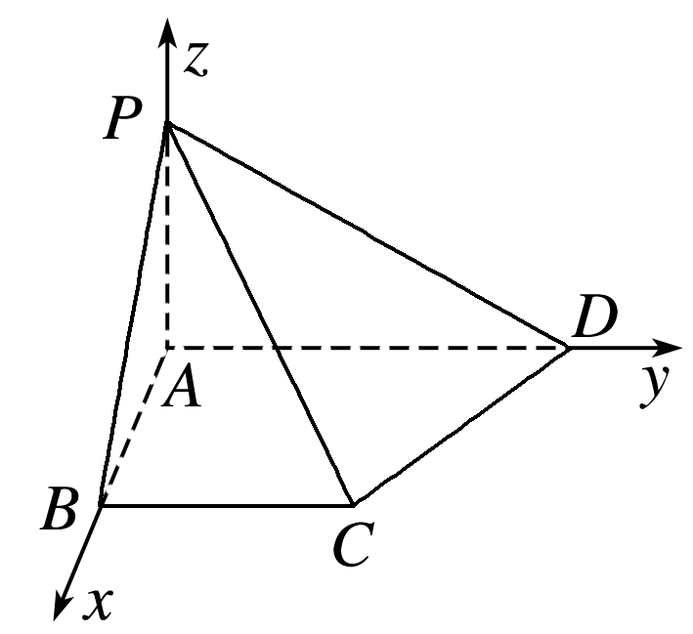
解 分别以AB，AD，AP所在直线为x，y，z轴建立空间直角坐标系，如图.
则P(0,0,1)，C(1,1,0)，D(0,2,0).
假设在棱PD上存在符合题意的点E，
∴－y－2(z－1)＝0. ①

Slide 26
∴(－1，y－1，z)·(0,2,0)＝2(y－1)＝0.
∴E是PD的中点，即存在点E为PD的中点时，CE∥平面PAB.

Slide 27
反思感悟 利用空间向量证明线面平行一般有三种方法：
(1)证明直线的方向向量与平面内任意两个不共线的向量共面，即可用平面内的一组基底表示.
(2)证明直线的方向向量与平面内某一向量共线，转化为线线平行，利用线面平行判定定理得证.
(3)先求直线的方向向量，然后求平面的法向量，证明直线的方向向量与平面的法向量垂直.

Slide 28
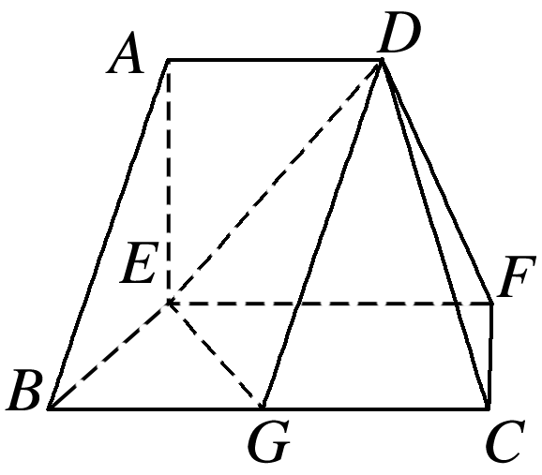
跟踪训练2 在如图所示的多面体中，EF⊥平面AEB，AE⊥EB，AD∥EF，EF∥BC，BC＝2AD＝4，EF＝3，AE＝BE＝2，G是BC的中点，求证：AB∥平面DEG.

Slide 29
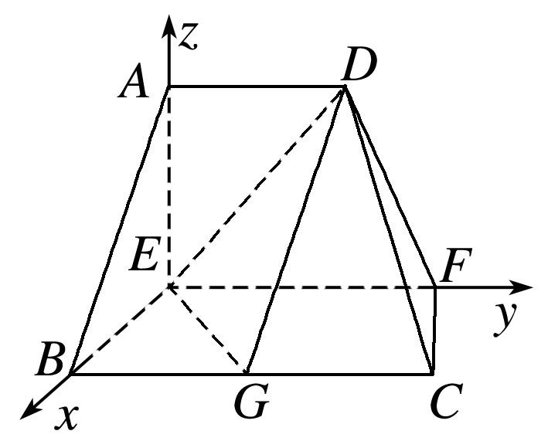
证明 ∵EF⊥平面AEB，AE⊂平面AEB，BE⊂平面AEB，
∴EF⊥AE，EF⊥BE.
又∵AE⊥EB，
∴EB，EF，EA两两垂直.
以点E为坐标原点，EB，EF，EA所在直线分别为x轴、y轴、z轴建立如图所示的空间直角坐标系.
由已知得，A(0,0,2)，B(2,0,0)，D(0,2,2)，G(2,2,0)，
设平面DEG的法向量为n＝(x，y，z)，

Slide 30
令y＝1，得z＝－1，x＝－1，则n＝(－1,1，－1)，
∵AB⊄平面DEG，
∴AB∥平面DEG.

Slide 31
三、平面和平面平行

Slide 32
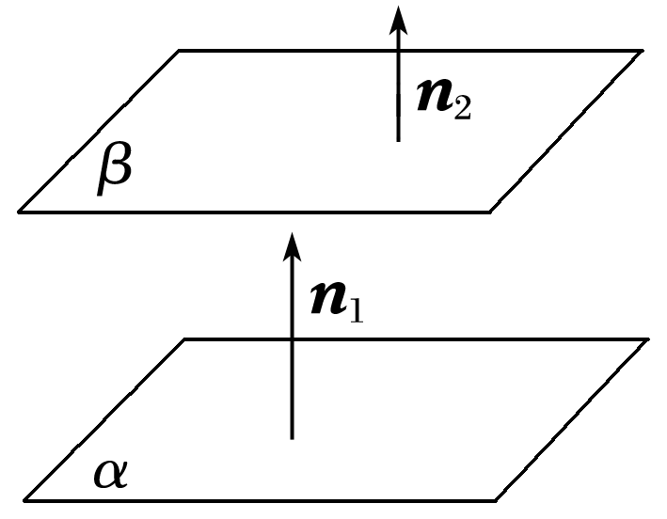
问题3 观察下图，平面α，β平行，n₁，n₂分别是平面α，β的法向量，n₁与n₂具有什么关系？
提示 平行.

Slide 33
知识梳理
设平面α，β的法向量分别为n₁＝(a₁，b₁，c₁)，n₂＝(a₂，b₂，c₂)，则α∥β⇔n₁∥n₂⇔n₁＝λn₂⇔a₁＝λa₂，b₁＝λb₂，c₁＝λc₂(λ∈R).

Slide 34
例3 已知正方体ABCD－A₁B₁C₁D₁的棱长为2，E，F分别是BB₁，DD₁的中点，
求证：平面ADE∥平面B₁C₁F.

Slide 35
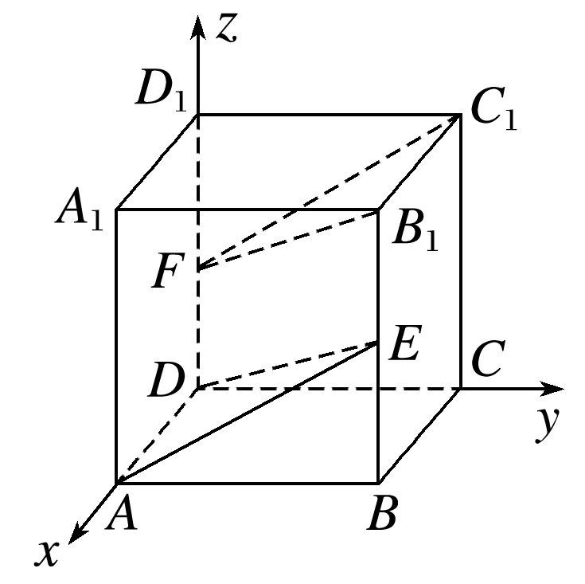
证明 建立如图所示的空间直角坐标系，
则D(0,0,0)，A(2,0,0)，C₁(0,2,2)，E(2,2,1)，F(0,0,1)，B₁(2,2,2)，
设n₁＝(x₁，y₁，z₁)是平面ADE的法向量，

Slide 36
令z₁＝2，则y₁＝－1，
所以可取n₁＝(0，－1,2).
同理，设n₂＝(x₂，y₂，z₂)是平面B₁C₁F的一个法向量.
令z₂＝2，得y₂＝－1，所以n₂＝(0，－1,2).
因为n₁＝n₂，即n₁∥n₂，
所以平面ADE∥平面B₁C₁F.

Slide 37
反思感悟 证明面面平行问题的方法
(1)利用空间向量证明面面平行，通常是证明两平面的法向量平行.
(2)将面面平行转化为线线平行然后用向量共线进行证明.

Slide 38
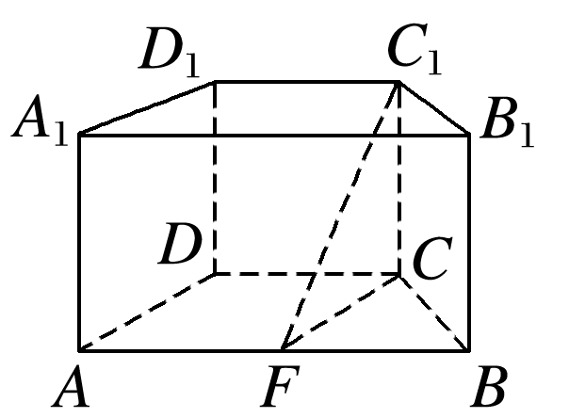
跟踪训练3 如图，在直四棱柱ABCD－A₁B₁C₁D₁中，底面ABCD为等腰梯形，AB∥CD，AB＝4，BC＝CD＝2，AA₁＝2，F是棱AB的中点.
求证：平面AA₁D₁D∥平面FCC₁.

Slide 39
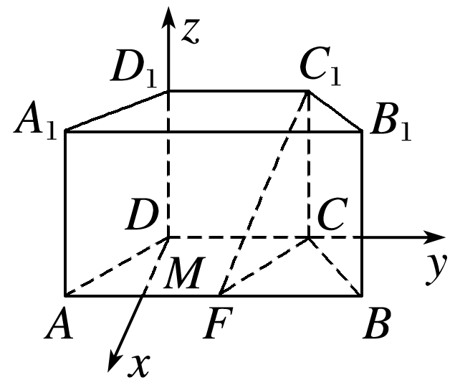
证明 因为AB＝4，BC＝CD＝2，F是棱AB的中点，
所以BF＝BC＝CF，
所以△BCF为正三角形.
因为底面ABCD为等腰梯形，AB＝4，BC＝CD＝2，所以∠BAD＝∠ABC＝60°.
取AF的中点M，连接DM，
则DM⊥AB，所以DM⊥CD.
以D为原点，DM，DC，DD₁所在直线为x轴，y轴，z轴建立空间直角坐标系，

Slide 40
又DD₁∩DA＝D，CC₁∩CF＝C，DD₁，DA⊂平面AA₁D₁D，CC₁，CF⊂平面FCC₁，
所以平面AA₁D₁D∥平面FCC₁.

Slide 41
课堂小结
1.知识清单：
(1)线线平行的向量表示.
(2)线面平行的向量表示.
(3)面面平行的向量表示.
2.方法归纳：坐标法、转化化归.
3.常见误区：通过向量和平面平行直接得到线面平行，忽略条件直线不在平面内.

Slide 42
随堂演练

Slide 43
1.已知向量a＝(2,4,5)，b＝(3，x，y)分别是直线l₁，l₂的方向向量，若l₁∥l₂，则
√
1
2
3
4

Slide 44
2.(多选)若直线l的方向向量为a，平面α的法向量为n，能使l∥α的是
A.a＝(1,0,0)，n＝(0，－2,0)
B.a＝(1,3,5)，n＝(1,0,1)
C.a＝(0,2,1)，n＝(－1,0，－1)
D.a＝(1，－1,3)，n＝(0,3,1)
√
√
解析 若l∥α，则a·n＝0.
而A中a·n＝0，B中a·n＝1＋5＝6，C中a·n＝－1，D中a·n＝－3＋3＝0.
1
2
3
4

Slide 45
3.设平面α，β的一个法向量分别为u＝(1,2，－2)，v＝(－3，－6,6)，则α，β的位置关系为_____.
平行
解析 ∵v＝－3(1,2，－2)＝－3u，
∴α∥β.
1
2
3
4

Slide 46
4.若直线l的方向向量为a＝(1，－2,3)，平面α的法向量为n＝(2，x,0)，若l∥α，则x的值等于___.
1
解析 由l∥α可知a·n＝0，
即2－2x＝0，所以x＝1.
1
2
3
4

Slide 47
课时对点练

Slide 48
基础巩固
1.与向量a＝(1，－3,2)平行的一个向量的坐标是
√
1
2
3
4
5
6
7
8
9
10
11
12
13
14
15
16

Slide 49
A.α∥β B.α⊥β
C.α与β相交但不垂直 D.α∥β或α与β重合
√
解析 因为n＝－3m，所以m∥n，
所以α∥β或α与β重合.
1
2
3
4
5
6
7
8
9
10
11
12
13
14
15
16

Slide 50
3.(多选)若直线l的一个方向向量为d＝(6,2,3)，平面α的一个法向量为n＝(－1,3,0)，则直线l与平面α的位置关系是
A.垂直 B.平行
C.直线l在平面α内 D.不能确定
√
√
解析 ∵d·n＝－6＋2×3＋0＝0，∴d⊥n，
∴直线l与平面α的位置关系是直线l在平面α内或平行.
1
2
3
4
5
6
7
8
9
10
11
12
13
14
15
16

Slide 51
4.已知平面α的法向量是(2,3，－1)，平面β的法向量是(4，λ，－2)，若α∥β，则λ的值是
√
解析 ∵α∥β，∴α的法向量与β的法向量也互相平行.
1
2
3
4
5
6
7
8
9
10
11
12
13
14
15
16

Slide 52
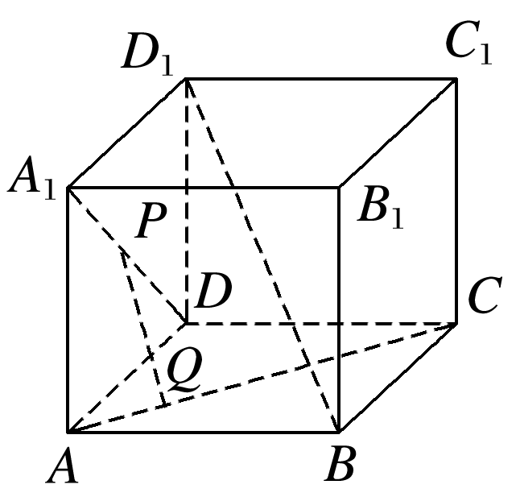
5.如图，在正方体ABCD－A₁B₁C₁D₁中，PQ与直线A₁D和AC都垂直，则直线PQ与BD₁的关系是
A.异面直线
B.平行直线
C.垂直不相交
D.垂直且相交
√
1
2
3
4
5
6
7
8
9
10
11
12
13
14
15
16

Slide 53
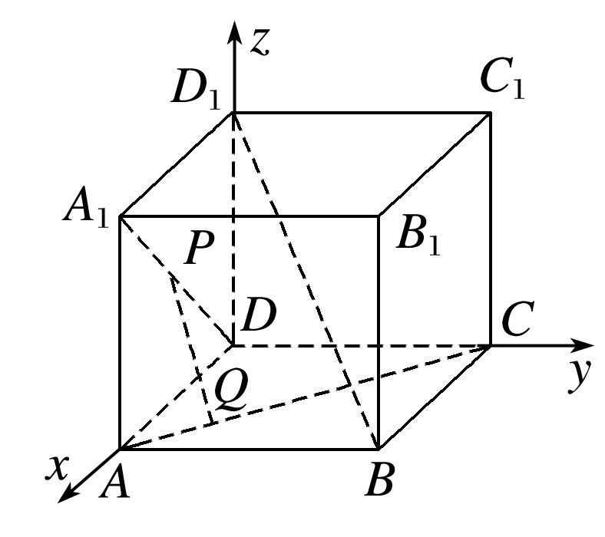
∴PQ∥BD₁.
1
2
3
4
5
6
7
8
9
10
11
12
13
14
15
16

Slide 54
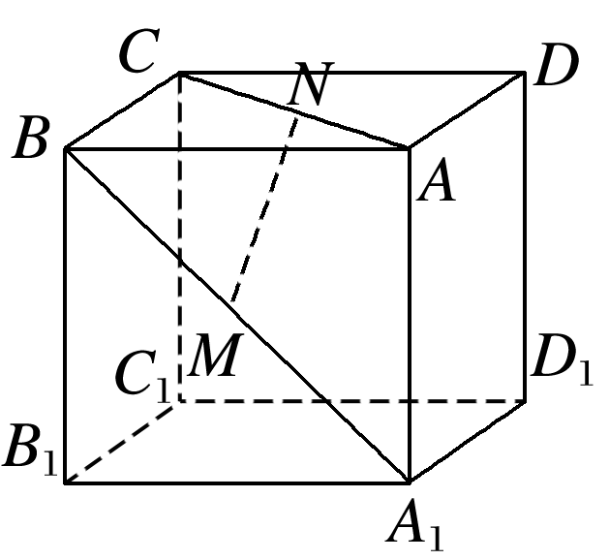
6.如图，在正方体ABCD－A₁B₁C₁D₁中，M，N分别为A₁B，AC的中点，则MN与平面BB₁C₁C的位置关系是
A.相交 B.平行
C.垂直 D.不能确定
√
1
2
3
4
5
6
7
8
9
10
11
12
13
14
15
16

Slide 55
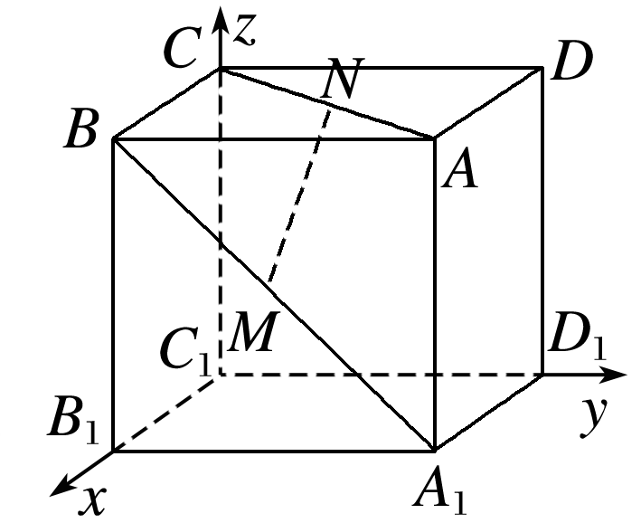
解析 根据题意建系如图，
设正方体的棱长为2，
则A(2,2,2)，A₁(2,2,0)，C(0,0,2)，B(2,0,2)，
∴M(2,1,1)，N(1,1,2)，
又平面BB₁C₁C的一个法向量为n＝(0,1,0)，
又∵MN⊄平面BB₁C₁C，
∴MN∥平面BB₁C₁C.
1
2
3
4
5
6
7
8
9
10
11
12
13
14
15
16

Slide 56
－2
解析 ①当k＝0时，a与b不平行.
解得k＝－2.
1
2
3
4
5
6
7
8
9
10
11
12
13
14
15
16

Slide 57
8.若平面α的一个法向量为u₁＝(－3，y,2)，平面β的一个法向量为u₂＝(6，－2，z)，且α∥β，则y＋z＝____.
－3
解析 ∵α∥β，∴u₁∥u₂.
∴y＝1，z＝－4.
∴y＋z＝－3.
1
2
3
4
5
6
7
8
9
10
11
12
13
14
15
16

Slide 58
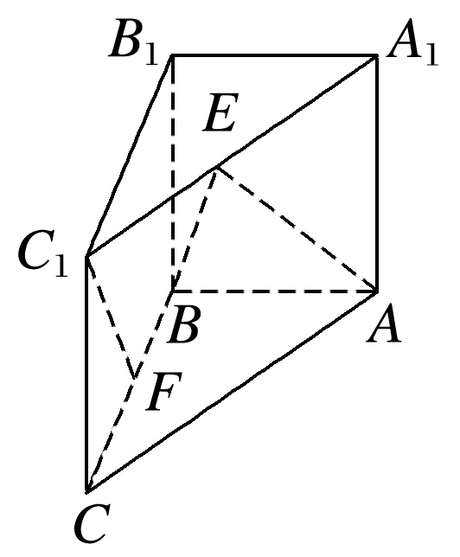
9.如图，在三棱柱ABC－A₁B₁C₁中，侧棱垂直于底面，AB⊥BC，E，F分别为A₁C₁和BC的中点.求证：C₁F∥平面ABE.
1
2
3
4
5
6
7
8
9
10
11
12
13
14
15
16

Slide 59
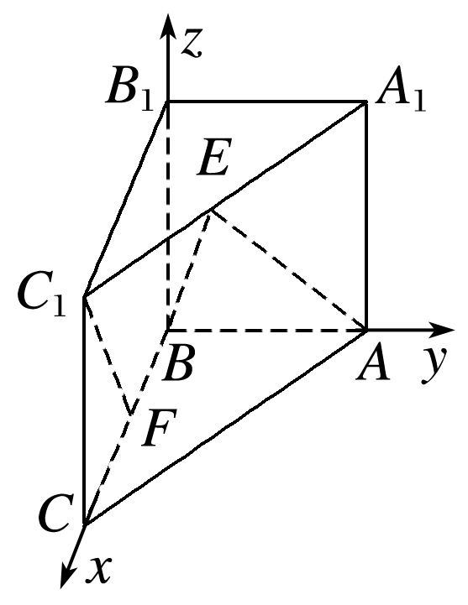
证明 如图，以B为坐标原点，分别以BC，BA，BB₁所在直线为x轴、y轴、z轴建立如图所示的空间直角坐标系.
设BC＝a，AB＝b，BB₁＝c，
设平面ABE的一个法向量为
n＝(x，y，z)，
1
2
3
4
5
6
7
8
9
10
11
12
13
14
15
16

Slide 60
又C₁F⊄平面ABE，所以C₁F∥平面ABE.
1
2
3
4
5
6
7
8
9
10
11
12
13
14
15
16

Slide 61
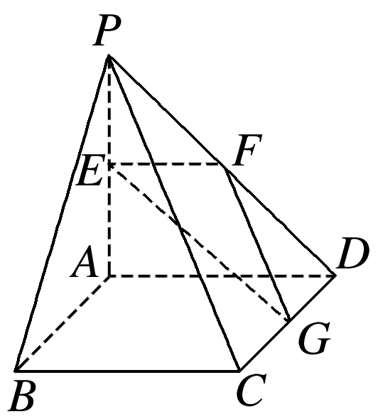
10.如图所示，平面PAD⊥平面ABCD，ABCD为正方形，△PAD是直角三角形，且PA＝AD＝2，E，F，G分别是线段PA，PD，CD的中点，求证：平面EFG∥平面PBC.
1
2
3
4
5
6
7
8
9
10
11
12
13
14
15
16

Slide 62
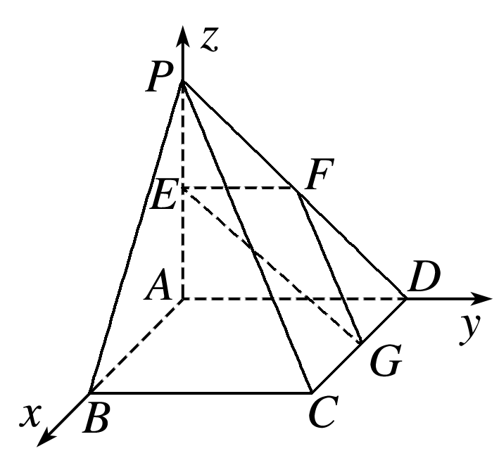
证明 因为平面PAD⊥平面ABCD，ABCD为正方形，△PAD是直角三角形，且PA＝AD，所以AB，AP，AD两两垂直，以A为坐标原点，AB，AD，AP所在直线分别为x轴，y轴，z轴，建立如图所示的空间直角坐标系，则A(0,0,0)，B(2,0,0)，C(2,2,0)，D(0,2,0)，P(0,0,2)，E(0,0,1)，F(0,1,1)，G(1,2,0).
设n₁＝(x₁，y₁，z₁)是平面EFG的法向量，
1
2
3
4
5
6
7
8
9
10
11
12
13
14
15
16

Slide 63
令z₁＝1，则x₁＝1，y₁＝0，
所以n₁＝(1,0,1).
设n₂＝(x₂，y₂，z₂)是平面PBC的一个法向量.
1
2
3
4
5
6
7
8
9
10
11
12
13
14
15
16

Slide 64
令z₂＝1，得x₂＝1，y₂＝0，
所以n₂＝(1,0,1).
所以n₁＝n₂，
所以平面EFG∥平面PBC.
1
2
3
4
5
6
7
8
9
10
11
12
13
14
15
16

Slide 65
综合运用
√
1
2
3
4
5
6
7
8
9
10
11
12
13
14
15
16

Slide 66
解析 由题意，知a·b＝0，a·c＝0，
1
2
3
4
5
6
7
8
9
10
11
12
13
14
15
16

Slide 67
12.设α，β是不重合的两个平面，α，β的法向量分别为n₁，n₂，l和m是不重合的两条直线，l，m的方向向量分别为e₁，e₂，那么α∥β的一个充分条件是
A.l⊂α，m⊂β，且e₁⊥n₁，e₂⊥n₂
B.l⊂α，m⊂β，且e₁∥e₂
C.e₁∥n₁，e₂∥n₂，且e₁∥e₂
D.e₁⊥n₁，e₂⊥n₂，且e₁∥e₂
√
解析 对于C，有n₁∥n₂，则α∥β.故选C.
1
2
3
4
5
6
7
8
9
10
11
12
13
14
15
16

Slide 68
A.(4，－2,2) B.(－2,2,4)
C.(－4,2，－2) D.(2，－2,4)
√
√
1
2
3
4
5
6
7
8
9
10
11
12
13
14
15
16

Slide 69
解析 ∵B(－1,1,4)，C(2，－1,3)，
解得λ＝±1，
1
2
3
4
5
6
7
8
9
10
11
12
13
14
15
16

Slide 70
故点P的坐标为(4，－2,2)或(－2,2,4).
1
2
3
4
5
6
7
8
9
10
11
12
13
14
15
16

Slide 71
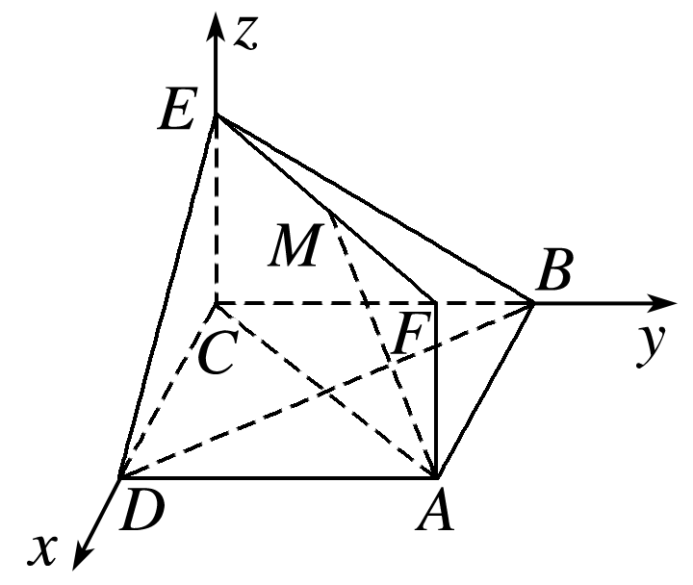
√
1
2
3
4
5
6
7
8
9
10
11
12
13
14
15
16

Slide 72
设M(a，a,1)，平面BDE的法向量为n＝(x，y，z)，
1
2
3
4
5
6
7
8
9
10
11
12
13
14
15
16

Slide 73
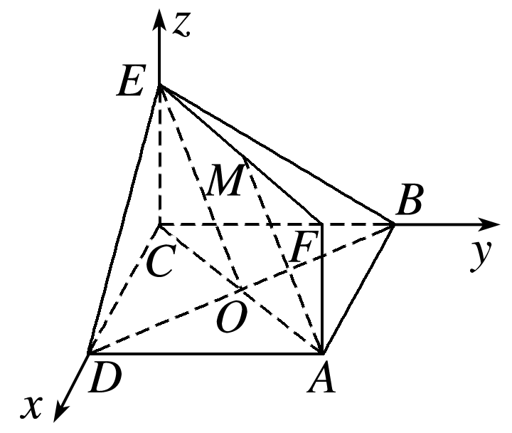
方法二 如图，设AC与BD相交于O点，连接OE，由AM∥平面BDE，且AM⊂平面ACEF，平面ACEF∩平面BDE＝OE，
所以AM∥OE，
又O是正方形ABCD对角线交点，
所以M为线段EF的中点.
1
2
3
4
5
6
7
8
9
10
11
12
13
14
15
16

Slide 74
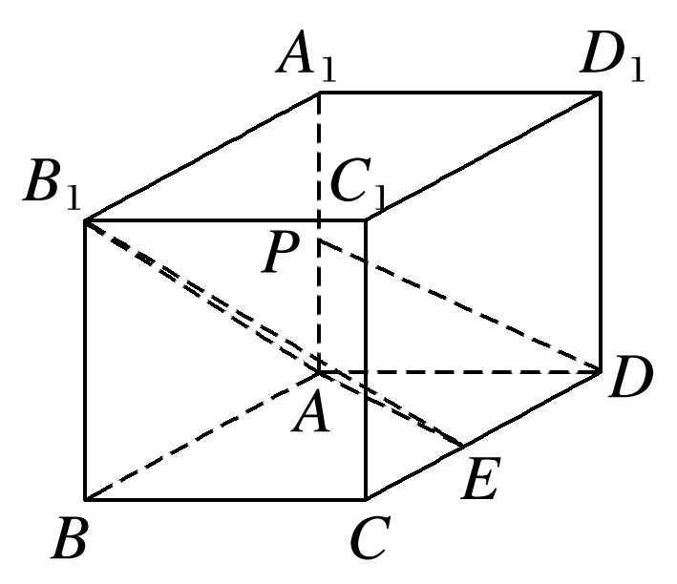
拓广探究
15.如图，在长方体ABCD－A₁B₁C₁D₁中，AA₁＝AD＝1，E为CD的中点，点P在棱AA₁上，且DP∥平面B₁AE，则AP的长为_____.
1
2
3
4
5
6
7
8
9
10
11
12
13
14
15
16

Slide 75
解析 分别以AB，AD，AA₁所在直线为x轴，y轴，z轴建立空间直角坐标系(图略)，
设AB＝a，AP＝b，点P坐标为(0,0，b)，
∵DP∥平面B₁AE，
1
2
3
4
5
6
7
8
9
10
11
12
13
14
15
16

Slide 76
1
2
3
4
5
6
7
8
9
10
11
12
13
14
15
16

Slide 77
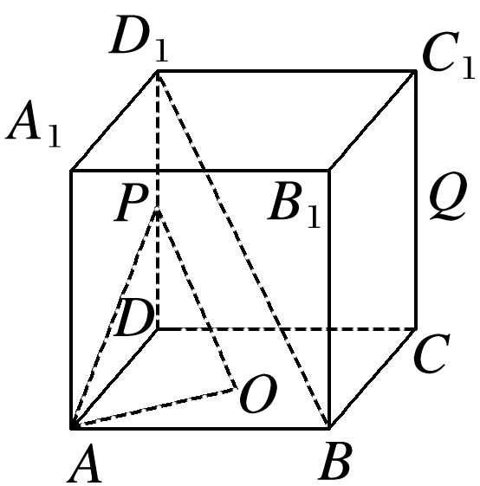
16.如图所示，在正方体ABCD－A₁B₁C₁D₁中，O为底面ABCD的中心，P是DD₁的中点，设Q是CC₁上的点，问：当点Q在什么位置时，平面D₁BQ∥平面PAO?
1
2
3
4
5
6
7
8
9
10
11
12
13
14
15
16

Slide 78
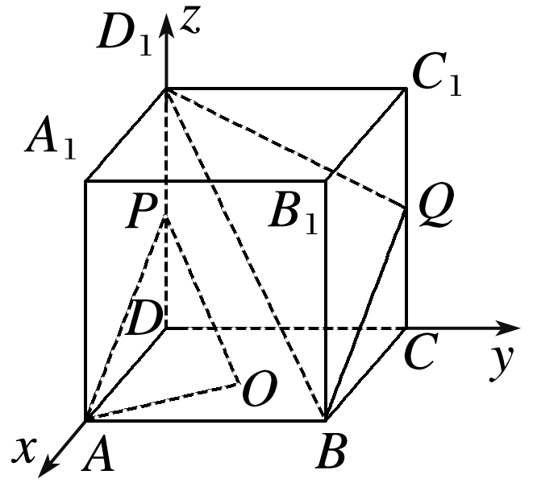
解 如图所示，分别以DA，DC，DD₁所在直线为x，y，z轴，建立空间直角坐标系，在CC₁上任取一点Q，连接BQ，D₁Q.设正方体的棱长为1，
A(1,0,0)，B(1,1,0)，D₁(0,0,1)，则Q(0,1，m).
BD₁＝(－1，－1,1)，
于是OP∥BD₁.
1
2
3
4
5
6
7
8
9
10
11
12
13
14
15
16

Slide 79
即AP∥BQ，有平面PAO∥平面D₁BQ，
故当Q为CC₁的中点时，平面D₁BQ∥平面PAO.
设平面PAO的法向量n₁＝(x₁，y₁，z₁)，
1
2
3
4
5
6
7
8
9
10
11
12
13
14
15
16

Slide 80
取x₁＝1，则n₁＝(1,1,2).
设平面D₁BQ的法向量为n₂＝(x₂，y₂，z₂)，
1
2
3
4
5
6
7
8
9
10
11
12
13
14
15
16

Slide 81
取z₂＝1，则n₂＝(m,1－m,1).
要使平面D₁BQ∥平面PAO，需满足n₁∥n₂，
故当Q为CC₁的中点时，平面D₁BQ∥平面PAO.
1
2
3
4
5
6
7
8
9
10
11
12
13
14
15
16

Slide 82
本课结束
更多精彩内容请登录：www.xinjiaoyu.com

